Slide 1
React Native with Webview
정지관
11/16

Slide 2
목차
웹뷰란 무엇인가?
웹뷰의 장단점
React Native에서 웹뷰는 어떻게 띄우는가?
시연

Slide 3
웹뷰란 무엇인가?
모바일 앱 어플리케이션의 일부 부분 및 페이지를 웹 어플리케이션 및 웹페이지로 제공하는 기능

Slide 4
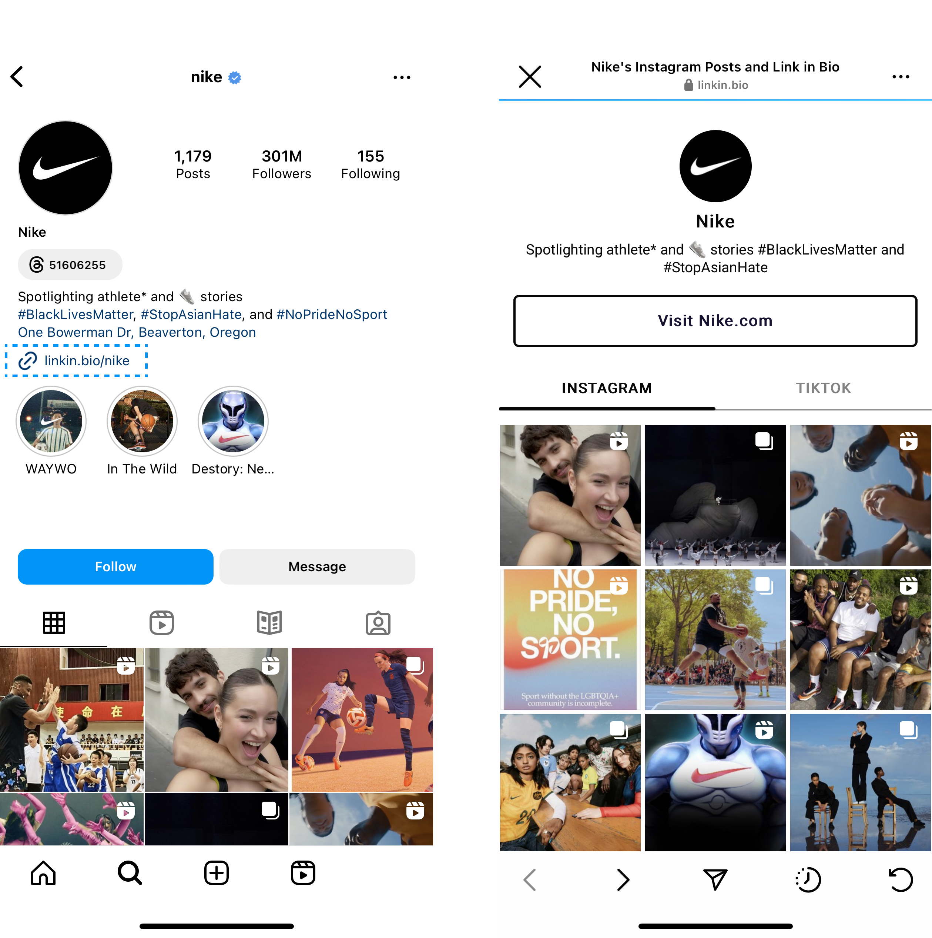

Slide 5
웹뷰의 장단점
장점
배포가 쉽고 빠르다
개발 속도가 빠르다
단점
사용자의 입장에서 깜빡임 현상 때문에 끊긴다는 느낌을 받을 수 있음
Native API를 직접 가져다가 쓸 수 없으며 직접 기기와 연동이 어렵다

Slide 6
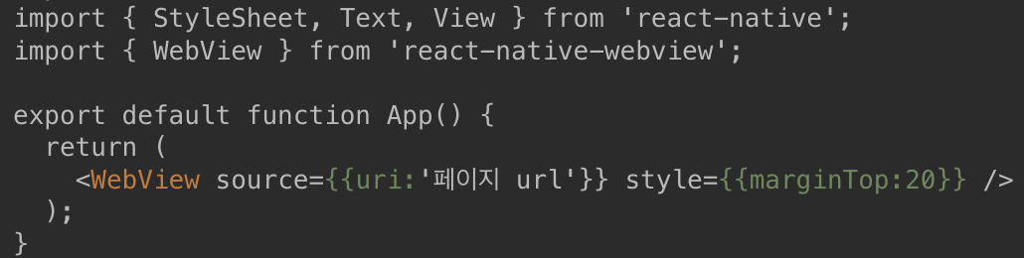
React Native에서 웹뷰는 어떻게 띄우는가?
설치
yarn add react-native-webview
사용

Slide 7
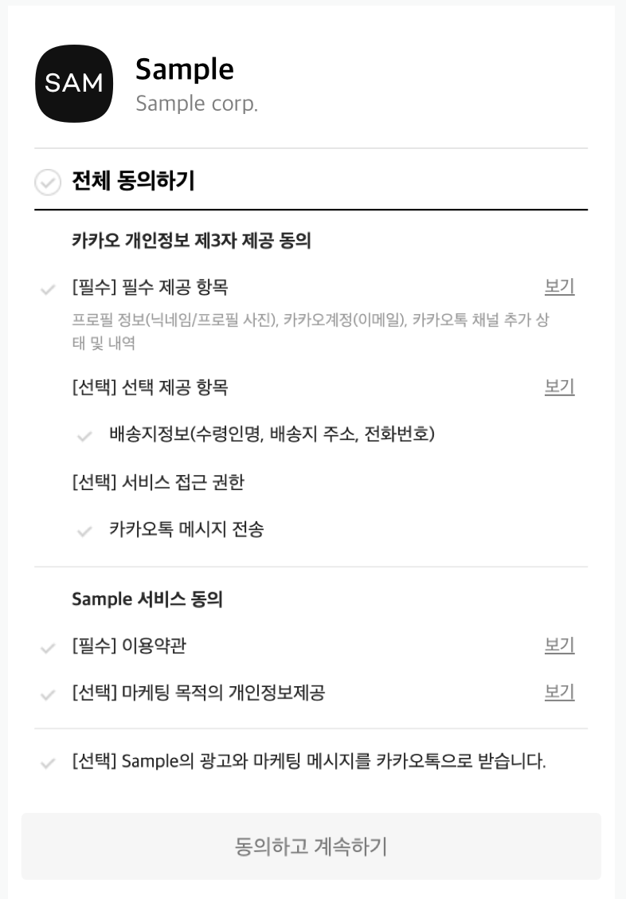
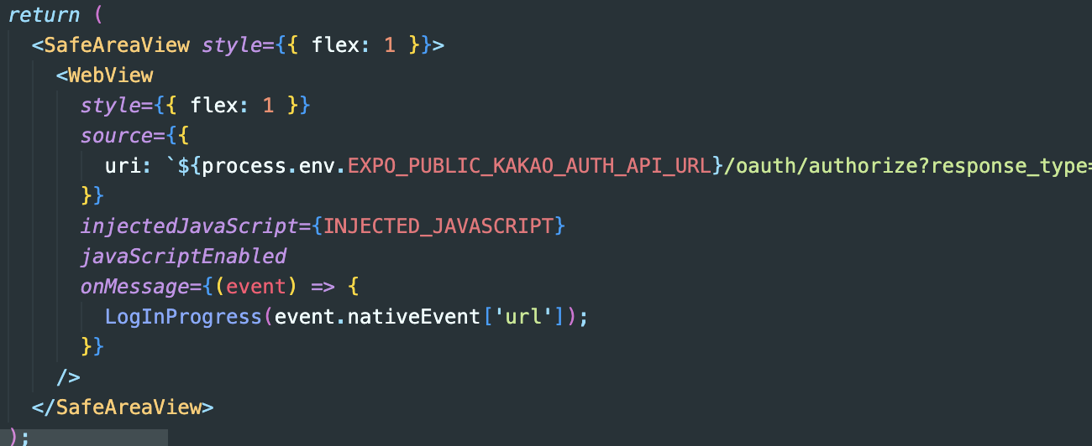
적용 예시

Slide 8
THE END

